Slide 1
Церква у роки другої світової війни
Учениця 10 класу Добровеличківської загальноосвітньої школи І-ІІІ ступенів №1
Матковська Віталіна Олександрівна
Учитель Личко Олена Володимирівна

Slide 2
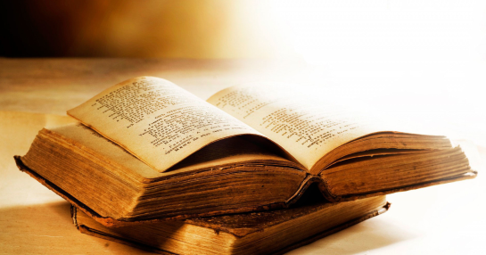
Мета роботи – ознайомитися з історією становлення віри в Україні та будівництва церков, їх діяльність у ХХ столітті, період другої світової війни, окупації Німеччиною.
Історія… Про що ми хочемо дізнатися, досліджуючи ту чи іншу історичну подію, епоху, особистість чи народ?… Чого ми хочемо навчитися на помилках чи історичному досвіді?… Відповіді на ці питання кожен знаходить для себе сам.
Війна, капелани, томос, віра – сьогодні цим нікого не здивуєш. А давайте зазирнемо у минуле століття та дослідимо цю сторінку нашої історії. Зробимо це разом, усі, хто ознайомиться із роботою, адже те що опрацювала я – це крапля в морі, історія одного невеликого населеного пункту, історія, яка повинна мати гідну оцінку та визнана у країні.

Slide 3
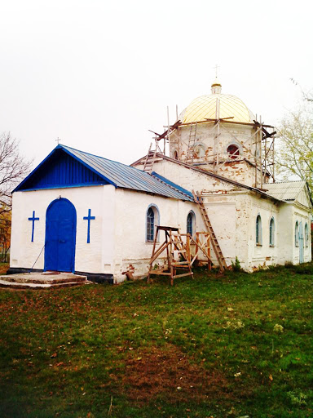
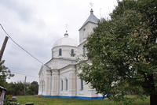
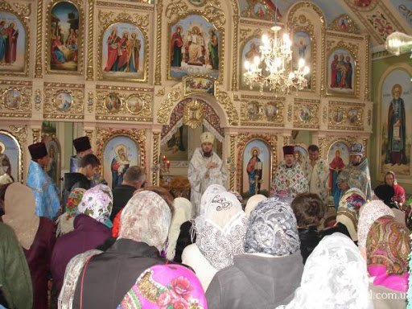
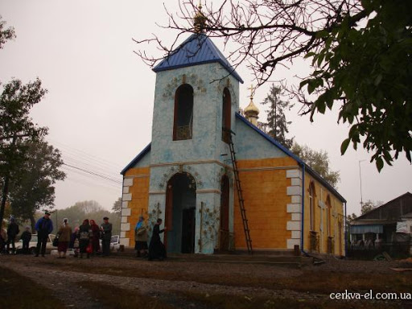
На території Добровеличківського району діють церкви, побудовані у різний період. У Добровеличківці церква існувала наприкінці ХІХ століття, а на початку ХХ була велика церква пана Ревуцького. Постать цієї людини має багато загадок, які варто розгадати, взяти хоча б роки його життя та проживання у селищі і тут велика плутанина. Так і з церквою. Згадок побудови, реформації, повернення до Богослужінь та повний занепад не існує. Але це ж також наша історія, яку потрібно відновити. Найдавніша церква знаходиться у селі Любомирці, побудована у ХVІІІ столітті. Та її становлення також ще не досліджене. Більшість храмів будувалися в кінці ХХ та на початку ХХІ століття. Але є церкви, побудовані у на початку ХХ століття, є згадки у різних засобах масової інформації. Всім відома історія, коли у 1937 році закрилися усі церкви, храми, виселені служителі Бога, віра перестала існувати, а з цими подіями і зникли багато сторінок невивченого. Народ зневірився так, що і через століття ми не маємо ніяких згадок, це як свого часу про Голодомор, який існував, але його не було.

Slide 4
Серед небагатьох історичних архівів, які можна було опрацювати, все ж таки є історія храму Свято-Різдва Христового, що знаходиться у селі Перчунове, записана зі слів старожилів.
17 травня 1911 року на території села було закладений храм. Побудував його Юхим Пантелеймонович Андрейченко, який служив старостою до початку другої світової війни, є думка, що на кошти родини Андрейченків. Храм споруджувався жителями села: робоча сила, поради, будівельні матеріали. Фундамент закладався на яйцях, які зносили усі жителі, тому його зруйнувати неможливо. Будова створена із дерева у формі хреста,висотою 15 метрів, без жодного цвяха. Поблизу будиночок для священика. Богослужіння проводив отець Василій. Нажаль, не збереглося жодного фото, чи малюнку цієї церкви

Slide 5
Із приходом у село радянської влади о.Василія з сім’єю виселили із приміщення, а будинок священика переобладнали у хату-читальню. Згодом це приміщення стало сільським клубом, де відбувалися зібрання, ставили вистави місцеві аматори. Сам храм не чіпали, це була перша хвиля, яка прокотилася по християнству. А далі довгі роки зневір’я.
У супереч всьому, збереглися спогади жителів села Перчунове про діяльність церкви у роки окупації – 1941-1945 роки… Із вигнання повернувся отець Василій.
«Люди мали прихисток і розраду в тяжкі години. Знаходили від батюшки милосердя і співчуття, підтримку і пораду, черпали духовні сили в часи лихоліття» - згадує А.Гуцаленко.

Slide 6
Як тільки німці ступили на територію села, дозволили відродити богослужіння. І спочатку їх мало обходила діяльність храму. Та швидко ставлення німців до церкви змінилося.
«Німці почали грубо втручатися в життя церкви. Зобов’язували правити служби лише українською мовою, переносили дати церковних свят, змушували батюшку агітувати молодь їхати молодь до Німеччини на роботу, вихваляти німецьку владу» - зі спогадів жителів села В.І.Чернюк та Т.М.Філіпович.

Slide 7
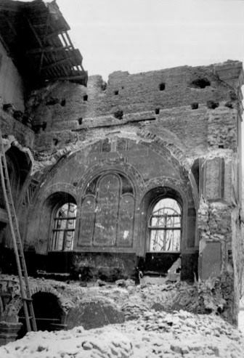
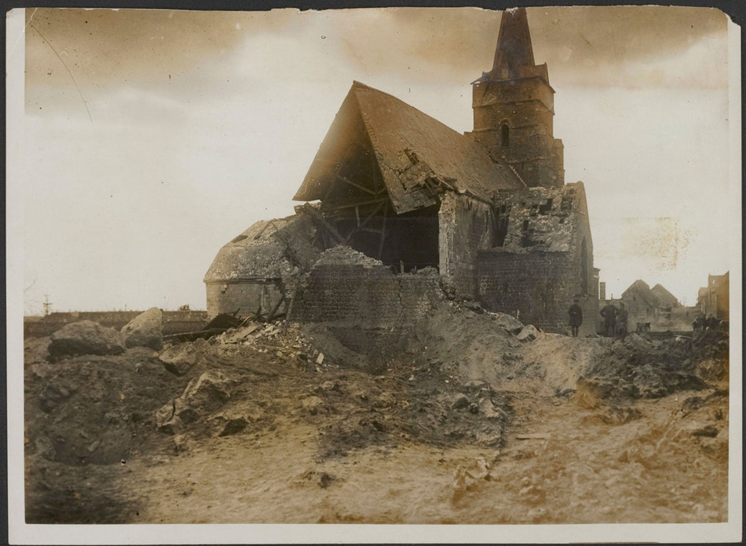
Радянська армія, звільняючи територію України від німецьких загарбників, використовувала храми та дзвіниці, як орієнтир на вогневі точки німців. Тому багато храмів зруйновано саме у цей час, але ця церква уціліла. Після перемоги радянською владою спеціальною постановою Раднаркому було заборонено закривати церкви, відновлені німцями.

Slide 8
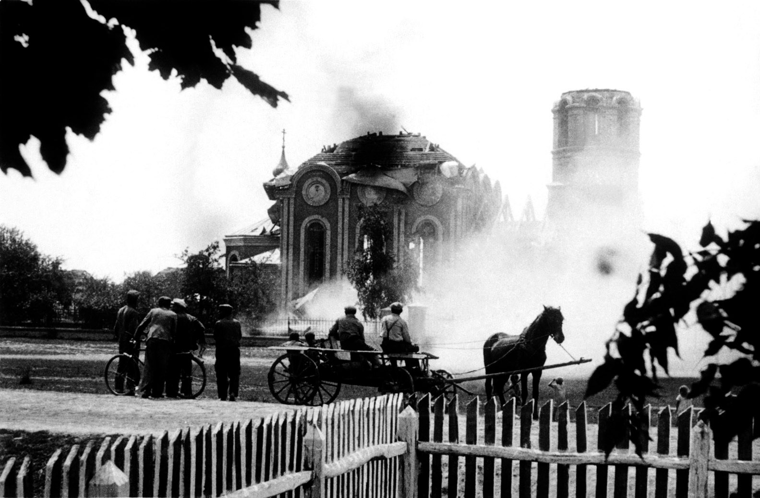
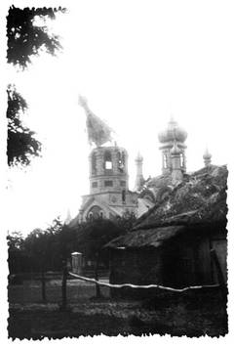
У 50-ті роки діяльність церков знову припинили, приміщення стали будівельним матеріалом. І тут народ постарався, як міг. Зі слів О.А.Войніцької: «Моя бабуся розповідала, що дзвіницю та бокові стіни розібрали та побудували конюшню. Іконостас послужив матеріалом для підлоги клубу, коли залишки переобладнували під клуб. Навіть ікони з іконостасу ніхто не знімав. Лики святих опинилися під підлогою».

Slide 9
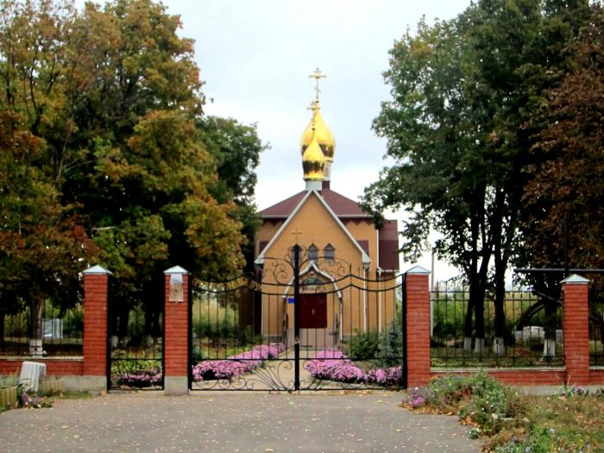
Через 100 років у 2011 році було закладено і збудовано нову церкву у селі Перчунове. Хочу вірити, що це на віки

Slide 10
На сьогодні немає жодного документу, який би свідчив про діяльність церкви у період другої світової війни. Це є ще одна біла пляма нашої історії. Відійшли у вічність ті, хто міг би свідчити про ті події. Тому ми повинні по строчці віднайти у архівах записи, спогади, які відкрили б завісу про наше минуле.

Slide 11
Для роздумів
Хочу дізнатися, чому німці вимагали україномовного богослужіння? Невже німець так цінував рідну мову місцевого населення, чи це помста Радянському Союзу? Чому народ, наш рідний, пручався цьому, адже це його рідне…
Чому німці переносили дати церковних свят і знову опір. Адже це свого часу російський правитель вніс тай розбрат у датах серед вірян.
Невже колоніальна політика Росії щодо України призвела до того, що народ забув своє, рідне…
На ці питання я ще знайду відповіді, це буде у моїх наступних роботах.

Slide 12
Пам’ятаймо історію, без неї не буде майбутнього
Патріарх Варфоломій підписав томос про автокефалію ПЦУ 5 січня 2019 року в храмі святого Георгія на Фанарі, після спільного служіння літургії з митрополитом Епіфанієм. Цей пергамент виготовив чернець Лукас, каліграф і художник із монастиря Ксенофонт, що на Афоні.
Процес надання автокефалії Православній церкві України завершився 6 січня 2019 року. Під час спільного богослужіння в день Богоявлення (за новоюліанським календарем) Вселенський патріарх Варфоломій вручив обраному предстоятелем ПЦУ Епіфанієві митрополичий жезл і сувій із текстом Томосу

Slide 13
Джерела
https://www.youtube.com/watch?v=nHQUchlL0gk
https://www.youtube.com/watch?v=CKc6XQk5z9w
http://church-site.kiev.ua/
Державний архів Кіровоградської області
З переказів старожилів с. Перчунове
Україна і український народ у Другій світовій війні. Дискусії. Вип 2, 3. – К: 2009
Історія міст і сіл УРСР – К.: Головна редакція УРЕ АН УРСР, 1972

